Slide 1



PROGRAMME HEBDOMADAIRE
Mini Club

Slide 2

Lundi
09h00 | Retrouvez nos hôtesses pour l’inscription au Kids Club
09h30 10h30 | Activité recyclage : résidus de crayons Origami
11h30 | Tennis de table au Kids Club
12h30 | Déjeuner avec l’équipe du Kids Club
13h15 | Sortie en bateau à fond de verre
14h30 | Atelier de préparation de cookies
15h00 | Activité piscine
16h00 | L’heure du goûter
16h30 | Mini golf
18h30 | Dîner avec l’équipe du Kids Club
19h30 | Chaises musicale
21h00 | Heure de fermeture

Slide 3
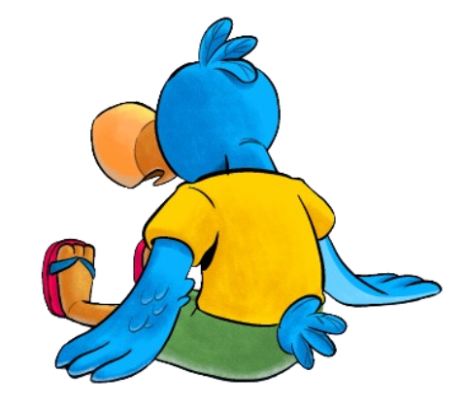
Mardi
09h00 | Retrouvez nos hôtesses pour l’inscription au Kids Club
10h30 | Jeu de la canette
11h30 | Création d’un porte-crayons recycle
12h30 | Déjeuner avec l’équipe du Kids Club
13h30 | Atelier de peinture
14h30 | Activité piscine
15h30 | Sega initiation
16h00 | L’heure du goûter
16h30 | Tatouage au henné
18h30 | Dîner avec l’équipe du Kids Club
19h30 | Soirée Sega au Kids Club
21h00 | Heure de fermeture

Slide 4

Mercredi
09h00 | Retrouvez nos hôtesses pour l’inscription au Kids Club
09h45 | Chasse au trésor
11h30 | Création artisanale à partir de matériaux recyclés
12h30 | Déjeuner avec l’équipe du Kids Club
13h15 | Sortie en bateau à fond de verre
14h30 | Mini golf
15h00 | Activité piscine
16h00 | L’heure du goûter
16h30 | Jeu du cache-cache
18h30 | Dîner avec l’équipe de Kids Club
19h30 | La danse du Ti Marmite
21h00 | Heure de fermeture

Slide 5

Jeudi
09h00 | Retrouvez nos hôtesses pour l’inscription au Kids Club
10h30 | Activité recyclage : résidus de crayons
11h30 | Origami
12h30 | Déjeuner avec l’équipe du Kids Club
13h30 | Leçon de créole
14h30 | Concours de châteaux de sable
15h00 | Activité piscine
16h00 | L’heure du goûter
16h30 | Peinture sur visage
18h30 | Dîner avec l’équipe du Kids Club
19h30 | Raconter une histoire
21h00 | Heure de fermeture

Slide 6

Vendredi
09h00 | Retrouvez nos hôtesses pour l’inscription au Kids Club
09h45 | Chasse au trésor
11h30 | Tennis de table au Kids Club
12h30 | Déjeuner avec l’équipe du Kids Club
13h30 | Impression sur feuilles
14h30 | Pâte à sel
15h00 | Activité piscine
16h00 | L’heure du goûter
16h30 | Mini golf
18h30 | Dîner avec l’équipe du Kids Club
19h30 | Chaises musicale
21h00 | Heure de fermeture

Slide 7
Samedi
09h00 | Retrouvez nos hôtesses pour l’inscription au Kids Club
10h30 | Activité écologique – création de sac recyclé
11h30 | Peinture sur visage
12h30 | Déjeuner avec l’équipe du Kids Club
13h15 | Sortie en bateau à fond de verre
14h30 | La Marelle
15h00 | Activité piscine
16h00 | L’heure du goûter
16h30 | Tatouage au henné
18h30 | Dîner avec l’équipe du Kids Club
19h30 | Mini-disco
21h00 | Heure de fermeture

Slide 8

Dimanche
09h00 | Retrouvez nos hôtesses pour l’inscription au Kids Club
09h45 | Chasse au trésor
11h30 | Chapeau musical
12h30 | Déjeuner avec l’équipe du Kids Club
13h30 | Atelier créatif à partir de matériaux recyclés
15h00 | Activité piscine
16h00 | L’heure du goûter
16h30 | Mini yoga
18h30 | Dîner avec l’équipe du Kids Club
19h30 | Jeu amusant
21h00 | Heure de fermeture

